Slide 1
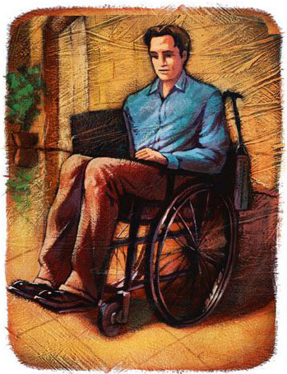
IV Congressudeste
Profissionalização e Preparação do Adolescente para a Inclusão no Mercado de Trabalho: Limites e Desafios.

Slide 2
Existe Diferença entre preconceito e discriminação?

Slide 3
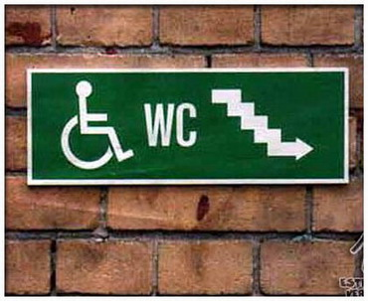
Discriminação
Origem Latim
DISCRIMINARE:
“dividir, separar, determinar uma diferença”.

Slide 4
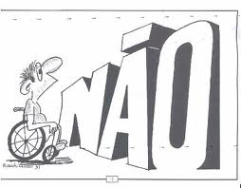
A história da pessoa com deficiência sempre foi marcada pelo o preconceito e a discriminação!

Slide 5
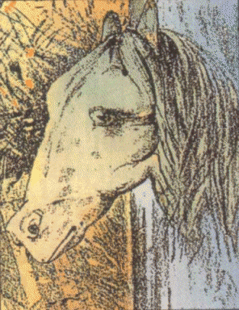
Olhares

Slide 6
Olhares

Slide 8
Inválidos
Incapacitados
Defeituosos
Excepcionais
Pessoa
com Deficiência
Foco na Deficiência
Conceitos que circulam
foco na
Pessoa
Especiais
Portadoras de Deficiência
Com Necessidades Especiais
Com Direitos Especiais

Slide 10
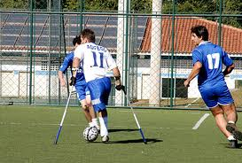
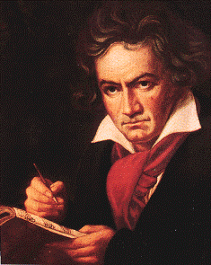
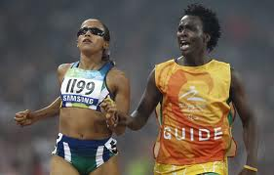
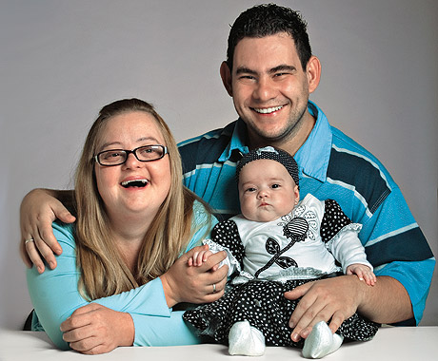
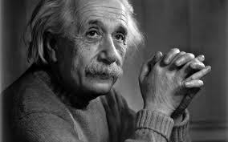
Auditiva
Ludwig van Beethoven
Física
Decreto 3298 e 5296
Visual
Ádria Rocha
Intelectual
Maria Gabriela Damate, Fabio de Moraes e Valentina
Albert Einstein
Transtorno do Espectro Autista

Slide 11
Tipos de Deficiências
Deficiência Física (comprometimento função motora)
paraplegia, paraparesia, monoplegia, monoparesia, tetraplegia, tetraparesia, triplegia, triparesia, hemiplegia, hemiparesia; ostomia, amputação ou ausência de membro, paralisia cerebral,nanismo, membros com deformidade congênita ou adquirida.

Slide 12
Tipos de Deficiências
Deficiência Física
1. Com relação à Força e aos Movimentos
Paresia: perda ou comprometimento variável parcial da função motora ou força muscular.
Plegia: perda ou comprometimento total da função motora ou força muscular.
2. Local/nível do Acometimento
Hemi: metade
Mono: um
Para: pares
Tri: três
Tetra: quatro

Slide 13
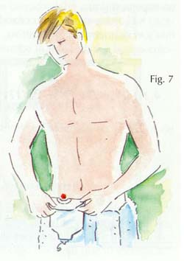
Tipos de Deficiências
Ostomia
“É um procedimento cirúrgico que consiste na desconexão de algum trecho do tubo digestivo, do aparelho respiratório, urinário, ou outro qualquer, e a abertura de um orifício externo, por onde o tubo será ligado. Este orifício chama-se estoma.”
(http://www.dicionarioinformal.com.br/definicao.php?palavra=ostomia&id=7395)
Exemplos:
Colostomia, Traqueostomia, Esofagostomia, Gastrostomia, Duodenostomia

Slide 14
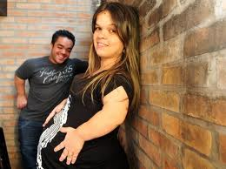
Tipos de Deficiências
Nanismo
altura de um indivíduo é menor do que a média de todos os indivíduos que pertencem à uma mesma população. Uma estatura até 20% inferior à média: 1,45 m para os homens e 1,40 m para as mulheres.
Tipos
Nanismo Proporcional: primordial
e pituitário (hipófise – “hormônio do crescimento
Nanismo Desproporcional
Acrondroplasia: do grego
(a = privação, chóndros = cartilagem e plásis = formação). Desenvolvimento falho dos ossos do crescimento.
Hipocondroplasia: displasia dos ossos (anomalia no crescimento). Parecido com a Acrondoplasia, mantendo diferenças anatômicas.

Slide 15
Tipos de Deficiências
d) deficiência mental [intelectual]: funcionamento intelectual significativamente inferior à média, com manifestação antes dos dezoito anos e limitações associadas a duas ou mais áreas de habilidades adaptativas, tais como:
1. comunicação;
2. cuidado pessoal;
3. habilidades sociais;
4. utilização dos recursos da comunidade;
5. saúde e segurança;
6. habilidades acadêmicas;
7. lazer; e
8. trabalho;
e) deficiência múltipla - associação de duas ou mais deficiências;

Slide 16
Tipos de Deficiências
Lei 12.764/2012
Pessoa com Transtorno do Espectro Autista:
Art. 1, § 1º Para os efeitos desta Lei, é considerada pessoa com transtorno do espectro autista aquela portadora de síndrome clínica caracterizada na forma dos seguintes incisos I ou II:
I - deficiência persistente e clinicamente significativa da comunicação e da interação sociais, manifestada por deficiência marcada de comunicação verbal e não verbal usada para interação social; ausência de reciprocidade social; falência em desenvolver e manter relações apropriadas ao seu nível de desenvolvimento;
II - padrões restritivos e repetitivos de comportamentos, interesses e atividades, manifestados por comportamentos motores ou verbais estereotipados ou por comportamentos sensoriais incomuns; excessiva aderência a rotinas e padrões de comportamento ritualizados; interesses restritos e fixos.

Slide 17
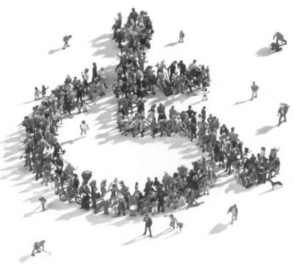
Lei Federal 10.098 - art 2º. - I
Acessi
bilidade
“possibilidade e condição de alcance para utilização, com , dos espaços, mobiliários e equipamentos urbanos, das edificações, dos transportes e dos sistemas e meios de comunicação, por pessoa portadora de deficiência ou com mobilidade reduzida.” (art 2º., I , Lei N°. 10.098).
segurança e autonomia

Slide 18
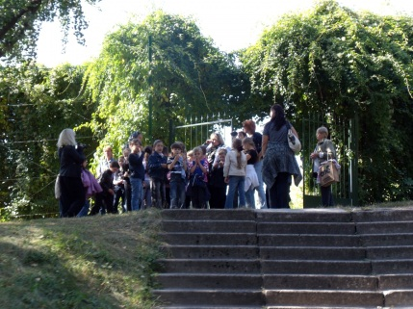
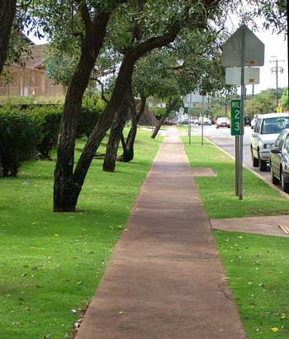
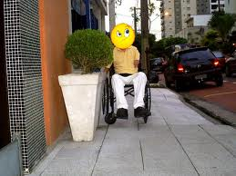
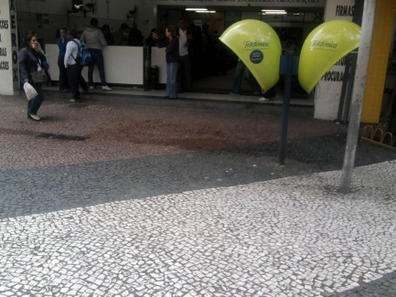
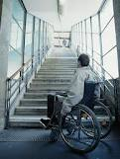
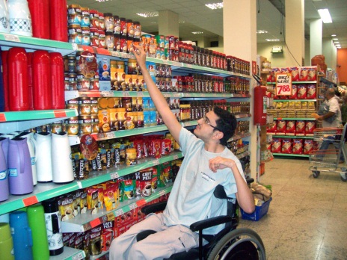
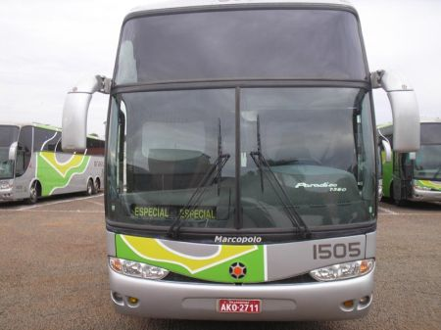
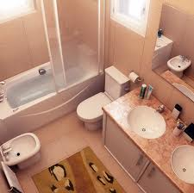
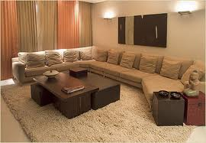
Lei Federal 10.098 - art 2º. - I
Barreiras
Arquitetônicas Urbanísticas
Arquitetônicas nas Edificações
Arquitetônicas nos transportes
Nas comunicações
Preconceito

Slide 19
O Análise baseia-se:
Na percepção e consideração da relação ser humano/ambiente.
Na percepção e consideração de todas as deficiências.
Na Lei Federal 1098/2000.
Na Normas Técnicas de Acessibilidade da ABNT 9050/2004, outras
No Conceito e princípios de Desenho Universal e Ergonomia
No Conceito e possibilidades da Tecnologia Assistiva

Slide 20
Desenho Universal
Terminologia criada por Ron Mace, arquiteto, em 1987.
Universidade da Carolina do Norte.
Visa à concepção de objetos, produtos, equipamentos, mobiliários, ferramentas e ambientes para serem utilizados e usufruídos pela diversidade de seres humanos, levando em consideração todas as particularidades antropométricas, sensoriais, de mobilidade ou idade.
Não são projetos voltados apenas para a pessoa com deficiência, mas para a gama de diversidade humana. É um projeto democrático.

Slide 21
Ergonomia
Ergonomia
(do Grego: Ergon = trabalho + nomos = normas, regras, leis)
É o estudo da adaptação do trabalho às características dos indivíduos, de modo a lhes proporcionar um máximo de conforto, segurança e bom desempenho de suas atividades no trabalho.

Slide 22
Ergonomia
1 – Trabalhar em Posturas Neutras:
Manter o S da coluna;
Manter a cervical ereta;
Manter cotovelo junto ao tronco e ombros relaxados;
Manter o punho neutral.
2 – Reduzir a Força Excessiva
3 – Manter Objetos dentro limite de alcance
4 – Trabalhar com Alturas do Plano de Trabalho Adequadas
5 – Reduzir ações Desnecessárias
6 – Minimizar a Fadiga e Cargas Estáticas
7 – Minimizar os pontos de Contato/Pressão
8 – Possibilitar Espaço Livre
9 – Mobilização, Exercícios, Alongamentos
10 – Manter um Ambiente Confortável:
Iluminação, reflexos, ruídos. vibrações

Slide 23
Tecnologia Assistiva
"Tecnologia Assistiva é uma área do conhecimento, de característica interdisciplinar, que engloba produtos, recursos, metodologias, estratégias, práticas e serviços que objetivam promover a funcionalidade, relacionada à atividade e participação de pessoas com deficiência, incapacidades ou mobilidade reduzida, visando sua autonomia, independência, qualidade de vida e inclusão social" (ATA VII - Comitê de Ajudas Técnicas - CAT).

Slide 24
Construção de Relações
Existe uma forma especial de tratamento?

Slide 25
Construção de Relações
Existe uma maneira especial ou específica de lidar com um profissional com deficiência?
Princípios da Etiqueta Organizacional (respeito e cordialidade nas formas de tratamento)
Não aos rótulos e apelidos (aleijadinho, surdinho, ceguinho....)
Não “fingir” ou disfarçar que não percebe a deficiência. O estranhamento passa com a relação. Não aja com ela com se não tivesse uma deficiência.
Não subestimar nem superestimar a deficiência. Não são pessoas em eterna situação de risco ou “coitadinhos”, mas também não são “super-homens ou mulheres-maravilha”.

Slide 26
Construção de Relações
Existe uma maneira especial ou específica de lidar com um profissional com deficiência?
Podemos perguntar sobre a deficiência. Ela pode responder, se quiser. Devemos manter a discrição e garantir a privacidade.
Podemos oferecer ajuda. Ela pode aceitar, ou não.
Cada sujeito, com sua deficiência, terá uma maneira que prefere ser tratado, como qualquer pessoa. Vamos perguntar como querem ser tratado.

Slide 27
R&S
Maior conhecimento da função, atribuições e relevância dos requisitos técnicos e de formação;
Análise da missão e competências inerentes aos cargos (conhecimento, habilidades e capital atitudinal)
Conhecer a acessibilidade da empresa, o cargo, suas funções e atividades, bem como equipamentos necessários para o desenvolvimento das mesmas;
Conhecer competências e capital atitudinal dos sujeitos;
Estabelecer Política de T&D.

Slide 28
Processo Inclusão Profissional
Do Adolescente
Parte do Negócio da Empresa
Adaptações Acessibilidade
Alocar aprendizes
Acompanhar processo de alocação
Inclusao Profissional
Exercício da Diversidade
Mudança da Cultura Organizacional
Análise de Cargos e Postos
Análise de Acessibilidade
Ampliação da Inclusão

Slide 29
Etapas da Alocação Profissional
Alinhamento Conceitual
Avaliação do Perfil Profissional
Definição da Área e Posto de Trabalho
Análise do Cargo e do Posto de Trabalho
Treinamentos
Orientação Profissional
Acompanhamento
(coaching: mentores e aprendizes)

Slide 30
O “normal” é sermos diferentes.......
Bom trabalho para todos e sucesso na construção de resultados!

